Slide 1
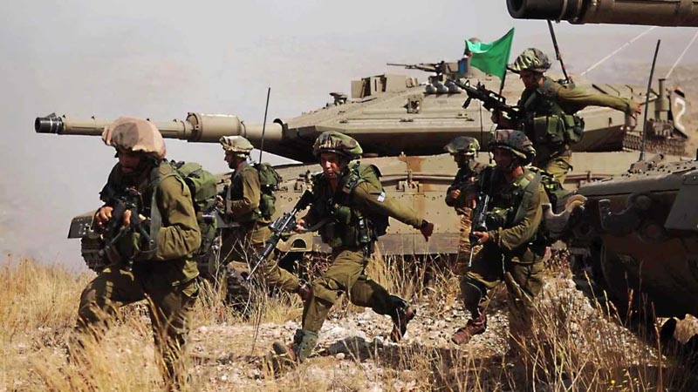
Характеристика
современного боя

Slide 2
Тактика — это учение о бое.
Она охватывает теорию и практику подготовки и ведения боевых действий подразделениями, частями и соединениями всех родов войск.
Тактика подразделяется:
общую тактику . Она изучает организацию и ведение общевойскового боя, а также определяет роль и место в нем каждого рода войск и специальных войск исходя из их тактико-технических свойств и воз­можностей.
тактику родов войск. Изучает боевые свойства и возможности ро­дов войск и определяет наиболее целесообразные приемы и способы их действий, как в общевойсковом бою, так и при самостоятельных боевых действиях.

Slide 3
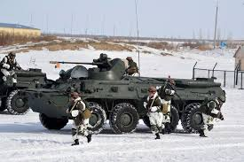
Бой представляет собой организованную вооруженную борьбу подразделений, частей и соединений различных родов войск и видов Вооруженных Сил.
Цель боя — разгром противника и захват (удер­жание) важных объектов или районов местности.

Slide 4
Принципы боя
постоянная высокая боевая готовность подразделения;
высокая активность, решительность и непрерывность ведения боя;
внезапность действии; поддержание непрерывного взаимодействия в бою;
решительное сосредоточение основных усилий на главном направлении и в нужное время;
маневр силами, средствами и огнем;
учет и использование морально-политического и психологического факторов в интересах выполнения поставленной задачи;
всестороннее обеспечение боя;
поддержание и своевременное восстановление боеспособности взвода;
твердое и непрерывное управление взводом, непреклонность в достижении намеченных целей, выполнение принятых решений и поставленных задач.

Slide 5
Современный бой характеризуется :
решительностью,
высокой маневренностью,
напряженностью и скоротечностью,
быстрыми и резкими изменениями обстановки и разнообразием применяемых способов его ведения,
развертыванием боевых действий на земле и в воздухе на широком фронте, на большую глубину и ведением их в высоких темпах.

Slide 6
Бой — основная форма тактических действий.
КЛАССИФИКАЦИЯ
БОЯ

Slide 7
По видам и родам ВС:
Общевойсковой бой;
Танковый бой;
Противовоздушный и противоракетный бой;
Артиллерийский бой;
Воздушный бой;
Морской бой;
Бой специальных подразделений и родов войск;
Объединенный бой ( используются усилия
всех видов и родов войск)

Slide 8
По месту ведения:
На пересеченной, открытой местности;
В горной местности;
В лесной местности;
В городских условиях;
В помещениях, зданиях;
На море;
Под водой;
В воздухе;
В условиях Арктики

Slide 9
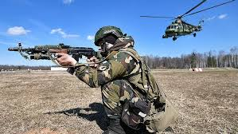
Виды боевых действий и их характеристика

Slide 10
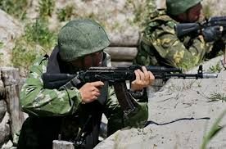
В зависимости от цели боевых действий и способов ее достижения применяются различные виды боя:
1. Наступление;
2. Встречный бой;
3. Оборона.

Slide 11
Наступление — основной вид боя войск; оно имеет решающее значение в достижении победы над противником.
Только решительным наступлением в высоких темпах и на большую глубину можно добиться его полного разгрома.
Сущность наступления заключается в том, что наступающие войска поражают противника всеми имеющимися огневыми средствами и, используя достигнутые результаты, стремительно сближаются с ним, чтобы решительным ударом разгромить его живую силу и огневые средства и овладеть занимаемой им местностью.

Slide 12
Встречный бой - это такой вид боевых действий войск, в котором обе стороны стремятся решить свои задачи наступлением.
Цель встречного боя - разгромить в короткие сроки наступающего противника, захватить инициативу и создать выгодные условия для дальнейших действий своих войск.
Встречный бой наиболее часто будет возникать в ходе марша, когда подразделения развертываются в боевой порядок прямо из походных колонн, а также в ходе боевых действий - в наступлении и в обороне.

Slide 13
Оборона - вид боя, применяемый войсками с целью отразить наступление превосходящих сил противника, нанести ему значительные потери, удержать занимаемые позиции и создать тем самым благоприятные условия для перехода в решительное наступление.
Оборона применяется обычно в тех случаях, когда наступление невозможно или нецелесообразно. Она дает возможность выиграть время, сэкономить силы и средства на одних направлениях и создать условия для перехода в наступление на других, более важных направлениях.

Slide 14
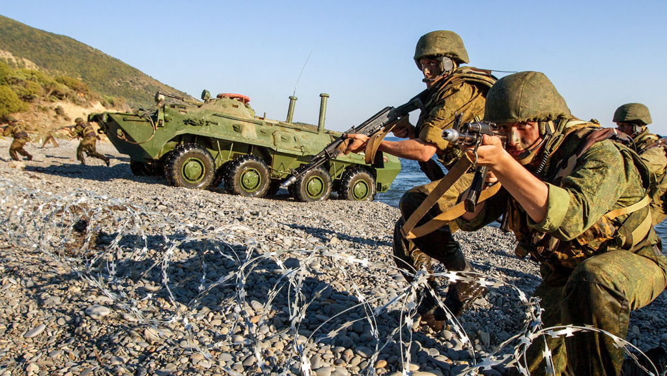
Составные части боя:
удар;
огонь;
маневр.

Slide 15
Удар – составная часть операции, сражения, боевых действий, боя, заключающаяся в одновременном поражении группировок войск, наземных объектов противника путем мощного воздействия по ним обычным оружием и войсками.
Удары могут быть:
В зависимости от применяемого оружия и участвующих сил – ядерные, огневые и удары войсками;
По средствам доставки – ракетные, артиллерийские и авиационные;
По количеству участвующих средств и поражаемых объектов – массированные, групповые и одиночные.

Slide 16
Огонь – поражение противника стрельбой из различных видов оружия. Он ведется с задачей уничтожения, подавления и изнурения противника или разрушения его объектов.
Огонь различается:
По решаемым тактическим задачам - на уничтожение, подавление, разрушение, изнурение, ослепление, задымление, освещение;
По способам ведения - прямой, полупрямой наводкой, с закрытых огневых позиций и др.

Slide 17
3. По видам оружия - из стрелкового оружия, гранатомётов, оружия боевых машин пехоты (бронетранспортёры), танков, артиллерии, миномётов, противотанковых управляемых ракетных комплексов, зенитных средств и др.
4. По напряжённости стрельбы - одиночными выстрелами, короткими или длинными очередями, непрерывным, кинжальным (огонь, открываемый пулемётами и автоматами внезапно с близкого расстояния), залповым и др.

Slide 18
5. по направлению стрельбы - фронтальным (направленный к фронту цели), фланговым (направленный во фланг цели) и перекрёстным (ведущийся с двух направлений и более по одной цели)
6. по способам стрельбы - с места, с остановки (с короткой остановки), с ходу, с борта, с рассеиванием в глубину, по площади и др.
7. по видам огня - по отдельной цели, сосредоточенным, заградительным, многослойным, многоярусным и др.

Slide 19
Маневр - организованное передвижение войск в ходе боя в целях занятия выгодного положения по отношению к противнику и создания необходимой группировки сил и средств, а также перенос или перенацеливание (массирование, распределение) ударов и огня для наиболее эффективного поражения противника.
Маневр подразделениями, ударами и огнем позволяет захватывать и удерживать инициативу, срывать замыслы противника и успешно вести бой в изменившейся обстановке.

Slide 20
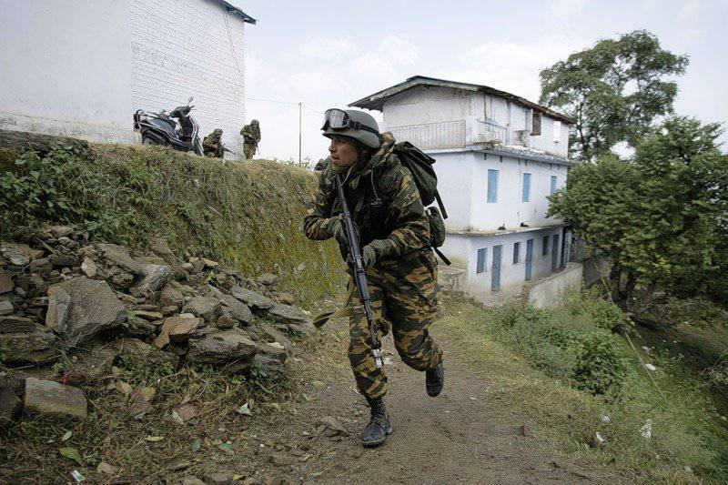
Виды маневра:
Охват;
Обход;
Отход;
Маневр ударами и огнем.

Slide 21
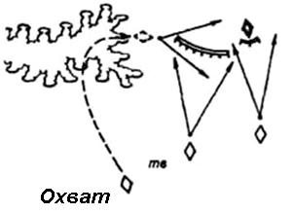
Охват – маневр, осуществляемый силами и средствами воинских частей (подразделений) в целях выхода для удара во фланг противнику. Охват осуществляется в тесном тактическом и огневом взаимодействии.

Slide 22
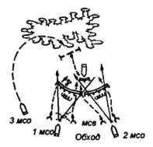
Обход – глубокий маневр, совершаемый в целях выхода сил и средств воинских частей (подразделений) для удара по противнику с тыла. Обход осуществляется, в тактическом взаимодействии с войсками, наступающими с фронта, а иногда и с тактическим воздушным десантом.

Slide 23
Отход– маневр, осуществляемый преднамеренно или вынужденно, в целях вывода сил и средств своих воинских частей и подразделений из-под ударов превосходящих сил противника, выигрыша времени и занятия более выгодного рубежа (района). Отход проводится только с разрешения или по приказу старшего командира.
Маневр ударами и огнем заключается в одновременном или последовательном их массировании (сосредоточении) по важнейшим объектам противника или в распределении (рассредоточении) для поражения нескольких объектов, а также в перенацеливании их на новые объекты.

